Slide 1
Unit2 : Around town
Grade: 6 th
Miss Pamela Knuckey

Slide 2
Welcome to unit 2 ☺
Today we´ll see occupations and professions

Slide 3
Remember
Hay profesiones y ocupaciones … por ejemplo….
Teacher profesión
Postman ocupación
Ambos son muy importantes ya que cumplen un rol fundamental para la sociedad ☺

Slide 4
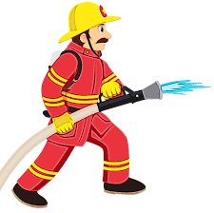
Police officer teacher postman fireman vet

Slide 5
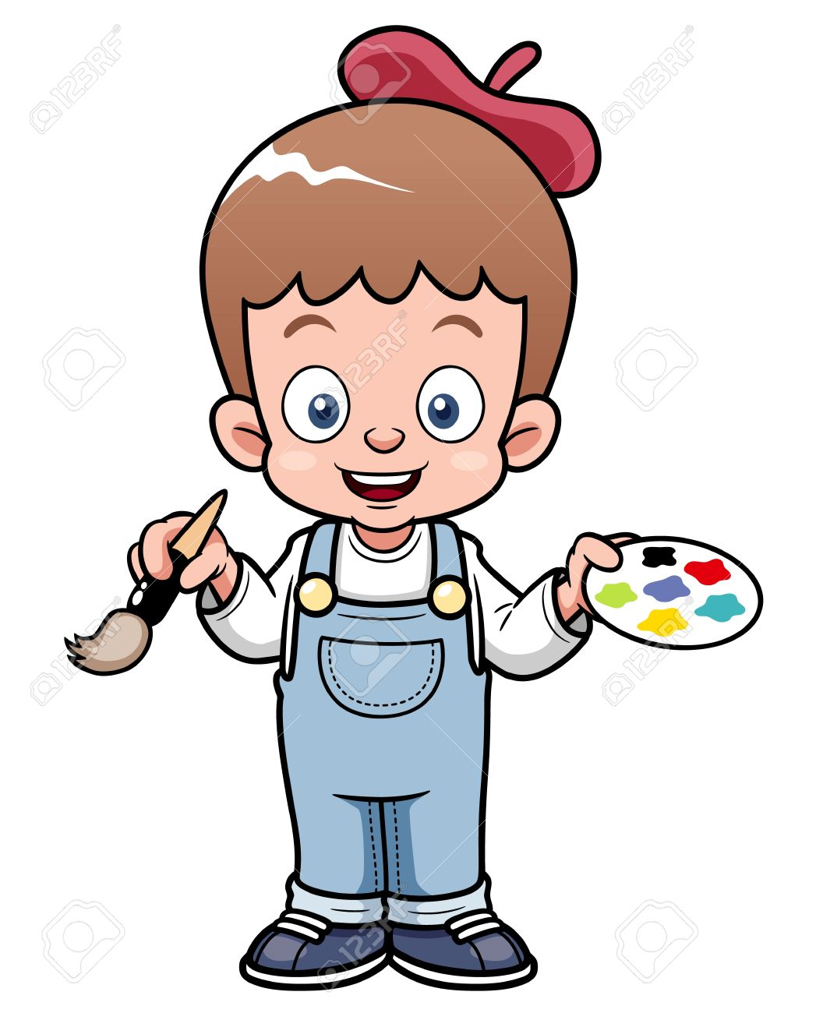
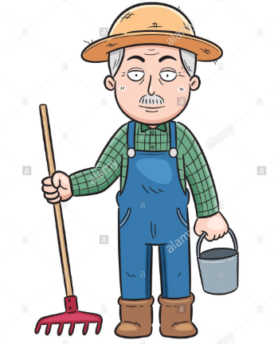
Dentist engineer waitress/ waiter artista farmer

Slide 6
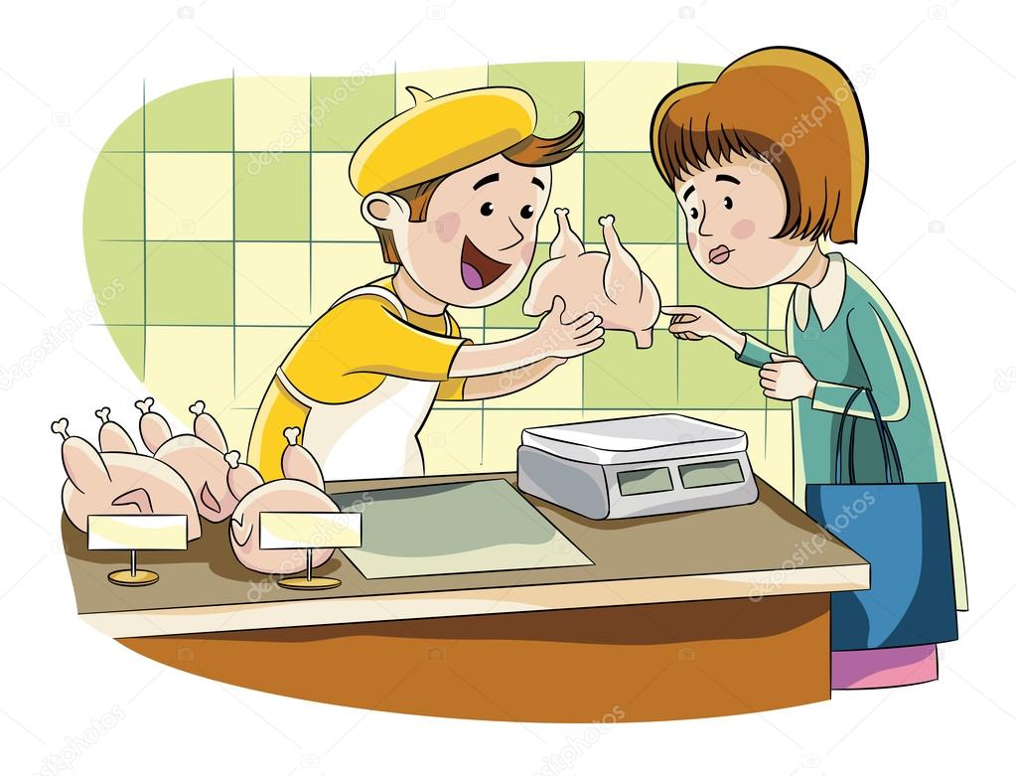
Scientist seller nurse mechanic chef

Slide 7
Now it is your turn ..☺

